Slide 1

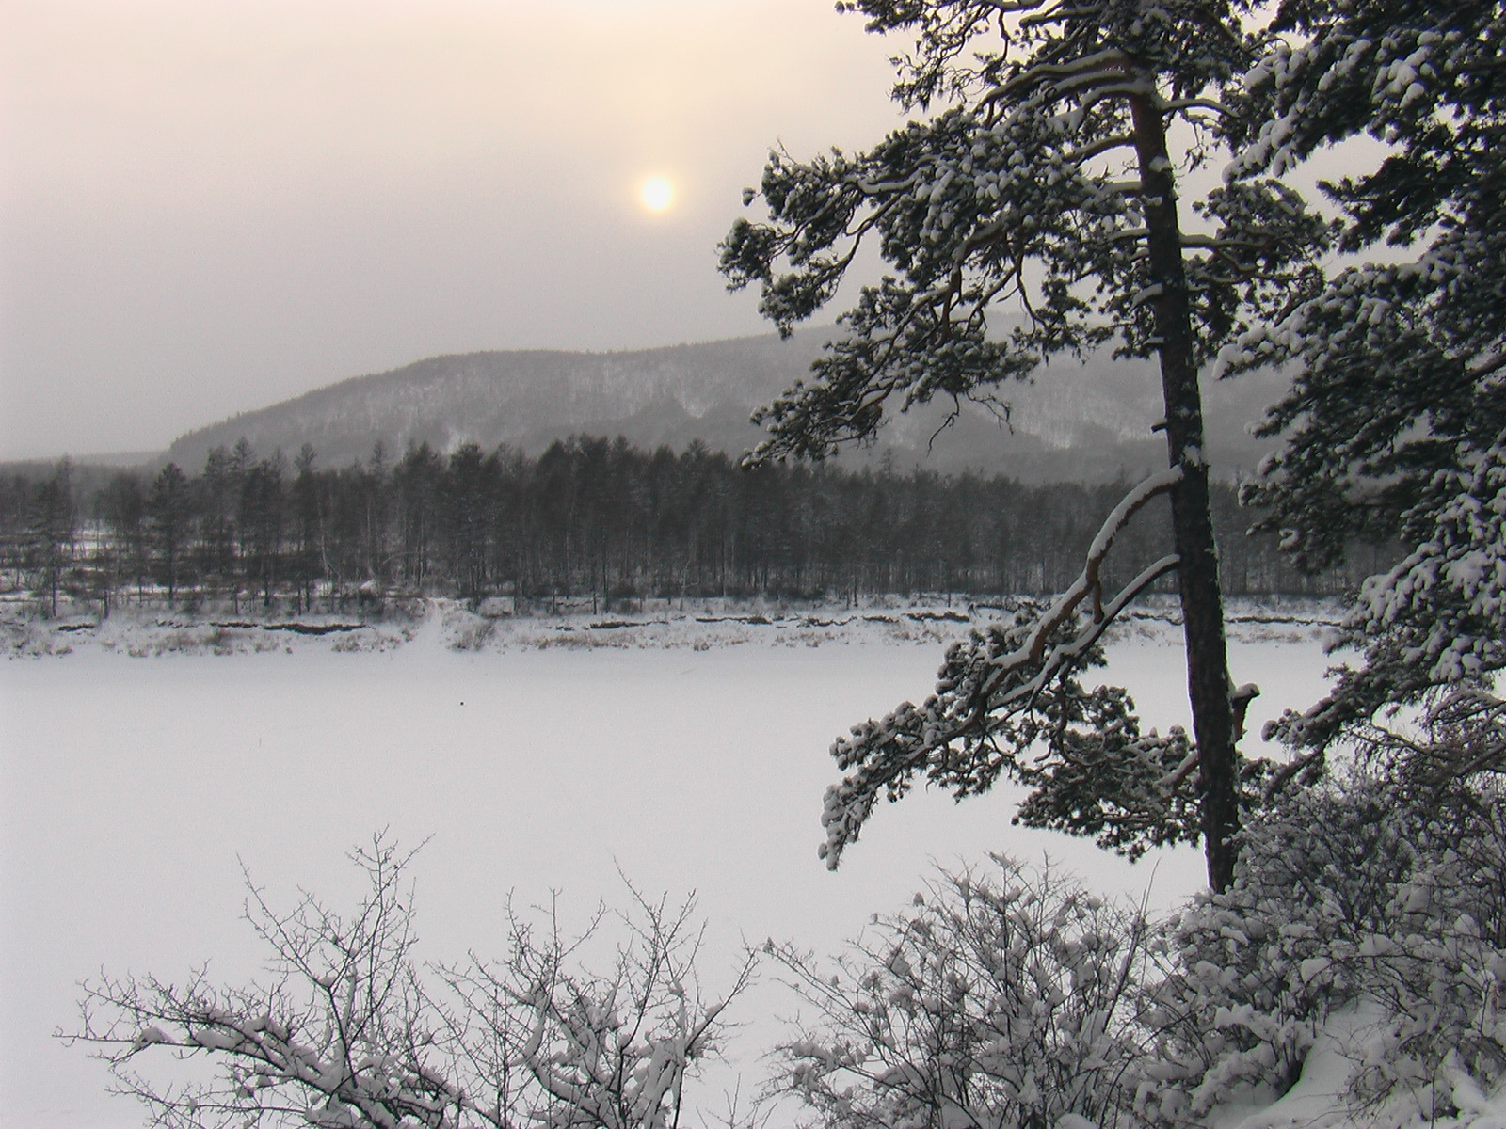
Бюджет для граждан
на 2021 год и плановый период 2022 и 2023 годов
Утвержден Решением Совета муниципального района «Тунгиро-Олёкминский район» № 241 от 29.12.2020 года

Slide 2

«Бюджет для граждан» познакомит вас с положениями основного финансового документа Тунгиро-Олёкминского района – бюджета района.
Представленная информация предназначена для широкого круга пользователей и будет интересна и полезна как школьникам, студентам, педагогам, молодым семьям, так и муниципальным служащим, пенсионерам и другим категориям населения, так как бюджет района затрагивает интересы каждого жителя
Тунгиро-Олёкминского района.
Мы постарались в доступной и понятной форме для граждан показать основные показатели бюджета района.

Slide 3

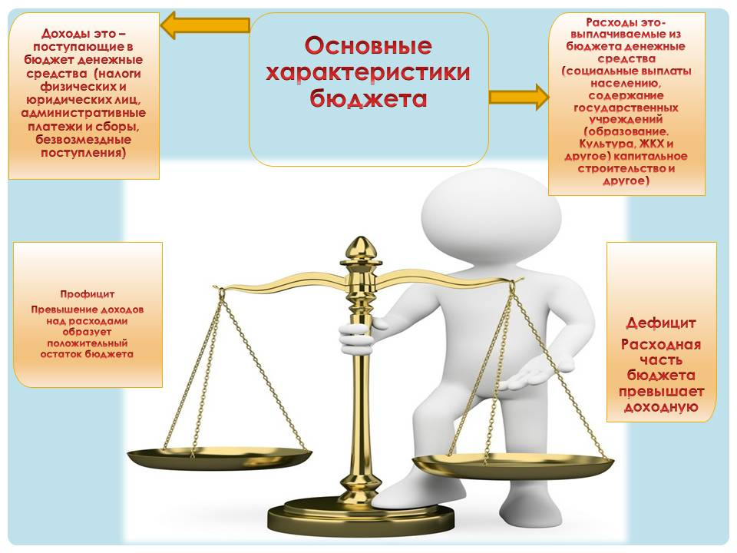

Slide 4
Основные характеристики бюджета муниципального района «Тунгиро-Олёкминский район» на 2021 год и плановый период 2022 и 2023 годов» тыс. руб.
Показатели | План 2021 год | План 2022 год | План 2023 год
Общий объём доходов | 129 667,4 | 121 374,3 | 118 645,0
Общий объём расходов | 142 261,4 | 121 374,3 | 118 645,0
Профицит (+) / дефицит (-) | -12 594,0 | 0,0 | 0,0

Slide 5

Источники финансирования дефицита бюджета
БЮДЖЕТНЫЕ КРЕДИТЫ
полученные от других бюджетов бюджетной системы РФ
КРЕДИТЫ
полученные от кредитных организаций
ИЗМЕНЕНИЕ ОСТАТКОВ
средств на счетах по учету средств местного бюджета

Slide 6
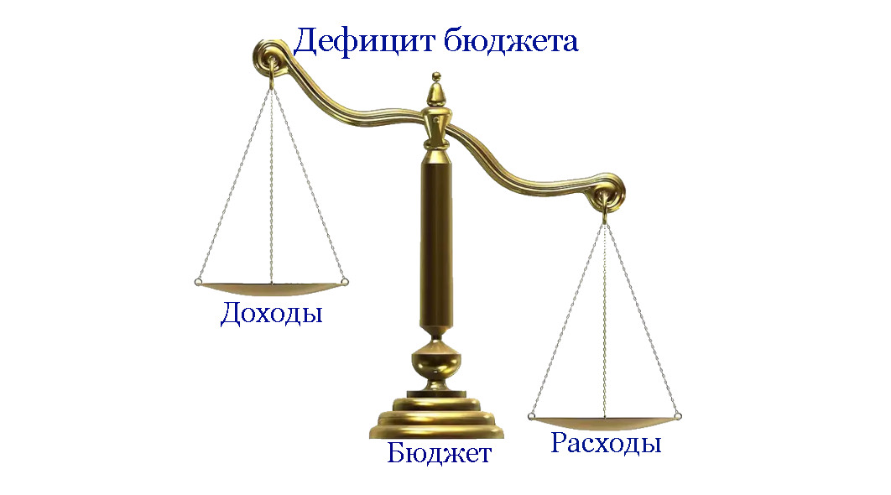
Источником финансирования дефицита бюджета муниципального района «Тунгиро-Олёкминский район» на 2021 год в сумме 12 594,0 тыс. руб. утверждён остаток средств на счёте муниципального района

Slide 7

Доходы бюджета
это денежные средства поступающие в бюджет
НАЛОГОВЫЕ ДОХОДЫ
налоги, перечень и ставки которых определяются налоговым законодательством РФ
БЕЗВОЗМЕЗДНЫЕ ПОСТУПЛЕНИЯ
межбюджетные трансферты
НЕНАЛОГОВЫЕ ДОХОДЫ
другие платежи и сборы, штрафы, установленные законодательством РФ

Slide 8
Динамика доходов 2021-2023 гг
Тыс. руб.

Slide 9
Динамика налоговых доходов тыс. руб.
Наименование дохода | 2020 год | 2021 год | 2022 год | 2023 год
НДФЛ | 37 632,2 | 50 408,7 | 52 337,4 | 54 430,8
Акцизы | 1 923,1 | 1 852,0 | 1 959,0 | 2 019,0
ЕНВД | 648,0 | 0,0 | 0,0 | 0,0
Имущество, земля | 20,0 | 20,0 | 20,0 | 25,0
НДПИ | 6 200,0 | 8 108,1 | 8 213,4 | 8 318,7
Гос. пошлина | 80,0 | 79,0 | 79,0 | 80,0
ИТОГО | 46 503,3 | 60 467,8 | 62 608,8 | 64 873,5

Slide 10
Динамика неналоговых доходов тыс. руб.
Наименование дохода | 2020 год | 2021 год | 2022 год | 2023 год
Арендная плата за использование муниципального имущества | 408,0 | 440,9 | 444,0 | 450,0
Плата за негативное воздействие на окруж. среду | 110,0 | 110,0 | 110,0 | 110,0
Штрафы, санкции | 0,0 | 32,0 | 32,0 | 32,0
Прочие неналоговые доходы | 1 450,0 | 1 200,0 | 1 200,0 | 1 200,0
ИТОГО | 1 968,0 | 1 782,9 | 1 786,0 | 1 792,0

Slide 11
Динамика безвозмездных поступлений тыс. руб.
Наименование дохода | 2020 год | 2021 год | 2022 год | 2023 год
Дотация | 36 312,0 | 42 998,0 | 27 511,0 | 27 511,0
Субсидия | 40 276,2 | 378,9 | 5 356,7 | 356,7
Субвенция | 30 116,1 | 21 605,1 | 22 424,4 | 22 424,4
Иные межбюджетные трансферты | 18 243,7 | 2 434,7 | 1 687,4 | 1 687,4
ИТОГО | 124 948,0 | 67 416,7 | 56 979,5 | 51 979,5

Slide 12
Прогнозируемые поступления собственных доходов в бюджет муниципального района на 2021 год

Slide 13
Прогнозируемые безвозмездные поступления в бюджет муниципального района на 2021 год

Slide 14
Прогнозируемые поступления собственных доходов в бюджет муниципального района на 2022-2023 гг

Slide 15
Прогнозируемые безвозмездные поступления в бюджет муниципального района на 2022-2023 гг
2022 год 2023 год

Slide 16

РАСХОДЫ БЮДЖЕТА
это выплачиваемые из бюджета денежные средства
ТЕКУЩИЕ РАСХОДЫ
на оказание муниципальных услуг, социальное обеспечение населения, образование, здравоохранение, культуру и т.д.
КАПИТАЛЬНЫЕ РАСХОДЫ
капитальное строительство, капитальный ремонт

Slide 17
Структура и динамика расходов бюджета муниципального района по разделам классификации расходов на 2021-2023 гг тыс. руб.
Показатели | План 2021 год | План 2022 год | План 2023 год
ВСЕГО РАСХОДОВ | 142 261,4 | 121 374,3 | 118 645,0
в том числе:
Общегосударственные вопросы | 36 612,0 | 32 350,1 | 29 291,8
Национальная безопасность и правоохранительная деятельность | 5 426,2 | 4 172,7 | 4 096,1
Национальная экономика | 3 056,7 | 1 884,9 | 1 891,8
Жилищно-коммунальное хозяйство | 233,5 | 1 680,4 | 3,4

Slide 18
Структура и динамика расходов бюджета муниципального района по разделам классификации расходов на 2021-2023 гг тыс. руб.
Показатели | План 2021 год | План 2022 год | План 2023 год
Образование | 71 218,4 | 60 809,7 | 62 473,1
Культура и кинематография | 15 671,7 | 12 035,6 | 12 653,5
Социальная политика | 2 986,4 | 2 367,4 | 2 367,4
Физическая культура и спорт | 368,0 | 205,6 | 0,0
Средства массовой информации | 3 552,5 | 2 731,9 | 2 731,9
Межбюджетные трансферты муниципальных образований общего характера | 3 136,0 | 3 136,0 | 3 136,0

Slide 19
Динамика основных видов расходов на 2021-2023 гг тыс. руб.

Slide 20
Структура прогнозируемых расходов на 2021 год
Общегосударственные вопросы - 25,7 %
Национальная безопасность – 3,8 %
Национальная экономика – 2,2 %
ЖКХ – 0,2 %
Образование – 50,1 %
Культура – 11,0 %
Соц. Политика – 2,1 %
Физ. культура и спорт – 0,2 %
СМИ – 2,5 %
Межбюджетные трансферты – 2,2 %

Slide 21
Структура прогнозируемых расходов на 2022 год
Общегосударственные вопросы - 26,7 %
Национальная безопасность – 3,4 %
Национальная экономика – 1,6 %
ЖКХ – 1,4 %
Образование – 50,1 %
Культура – 9,9 %
Соц. Политика – 1,9 %
Физ. культура и спорт – 0,2 %
СМИ – 2,2 %
Межбюджетные трансферты – 2,6 %

Slide 22
Структура прогнозируемых расходов на 2023 год
Общегосударственные вопросы - 24,7 %
Национальная безопасность – 3,5 %
Национальная экономика – 1,6 %
ЖКХ – 0,01 %
Образование – 52,59 %
Культура – 10,7 %
Соц. Политика – 2,0 %
СМИ – 2,3 %
Межбюджетные трансферты – 2,6 %

Slide 23
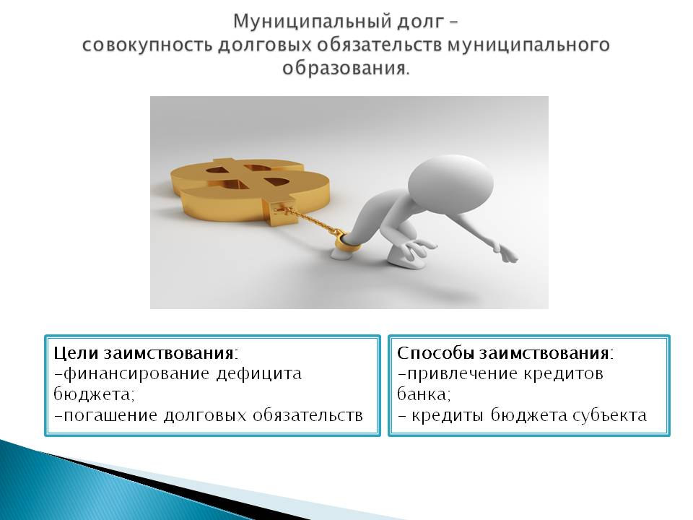

Slide 24

Предельный объём муниципального долга муниципального района «Тунгиро-Олёкминский район» на 2021 год и плановый период 2022 и 2023 годы утвержден в сумме 0,0 тысяч рублей

Slide 25

ГОСУДАРСТВЕННЫЕ И ВНУТРЕННИЕ ЗАИМСТВОВАНИЯ
осуществляются в целях финансирования дефицитов соответствующих бюджетов, а также для погашения долговых обязательств

Slide 26

Муниципальные внутренние заимствования муниципального района «Тунгиро-Олёкминский район» на 2021 год и плановый период 2022 и 2023 годов не предусмотрены

Slide 27
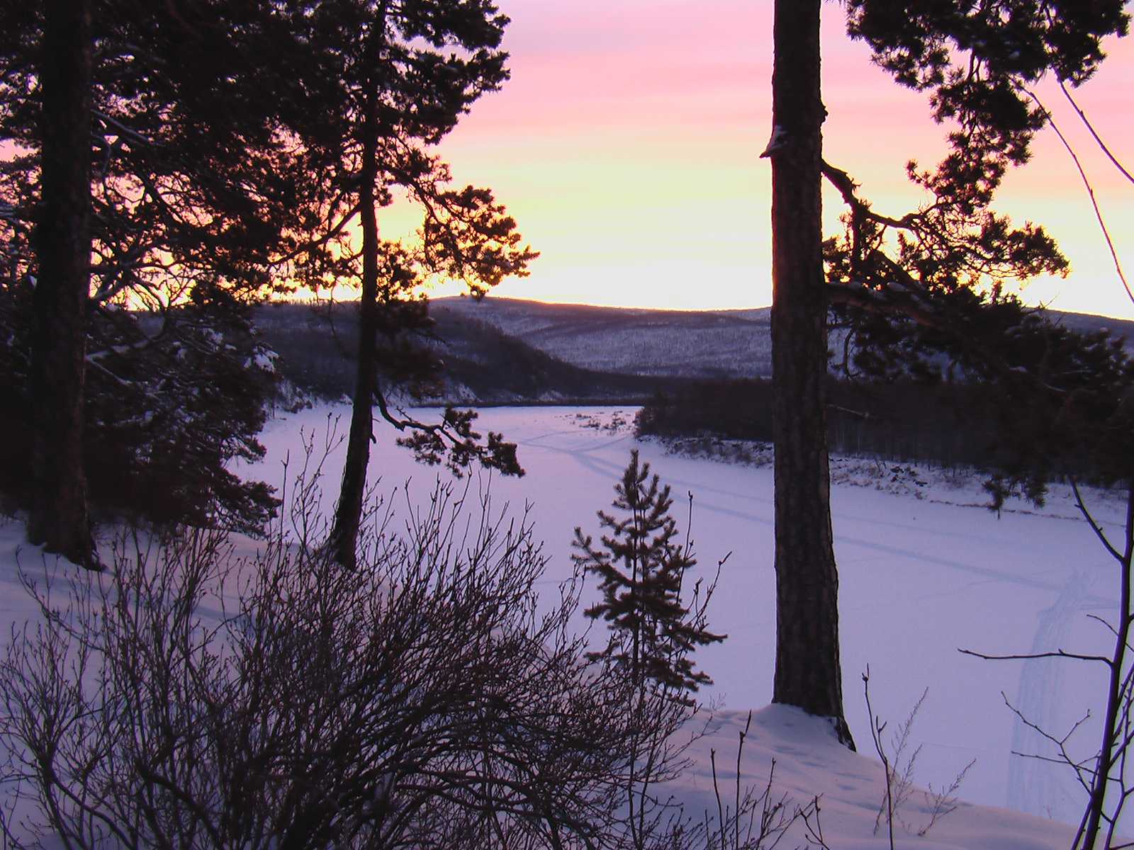

Slide 28
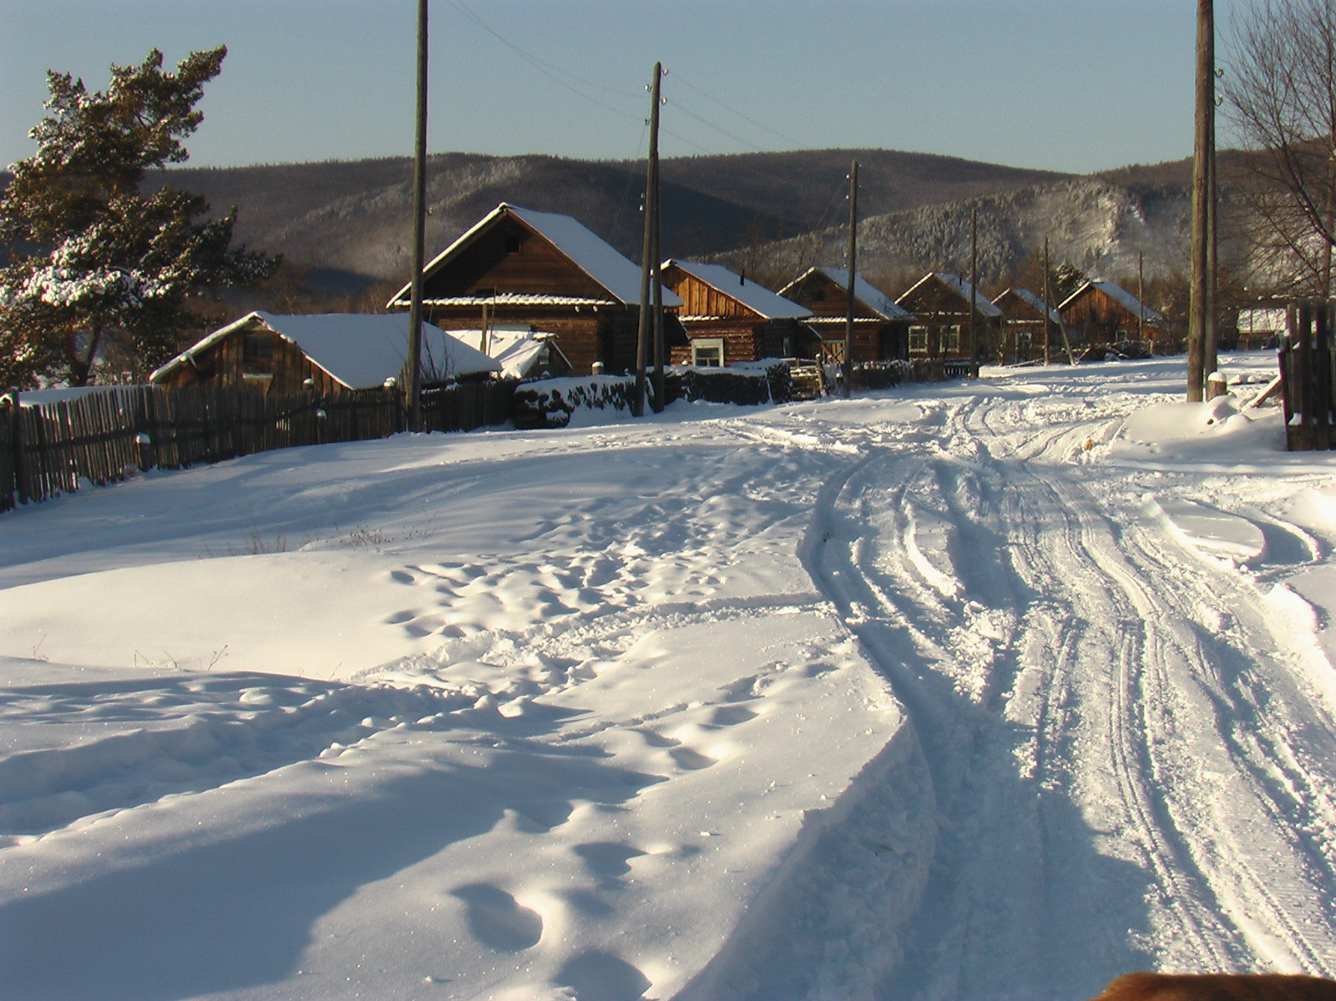

Slide 29
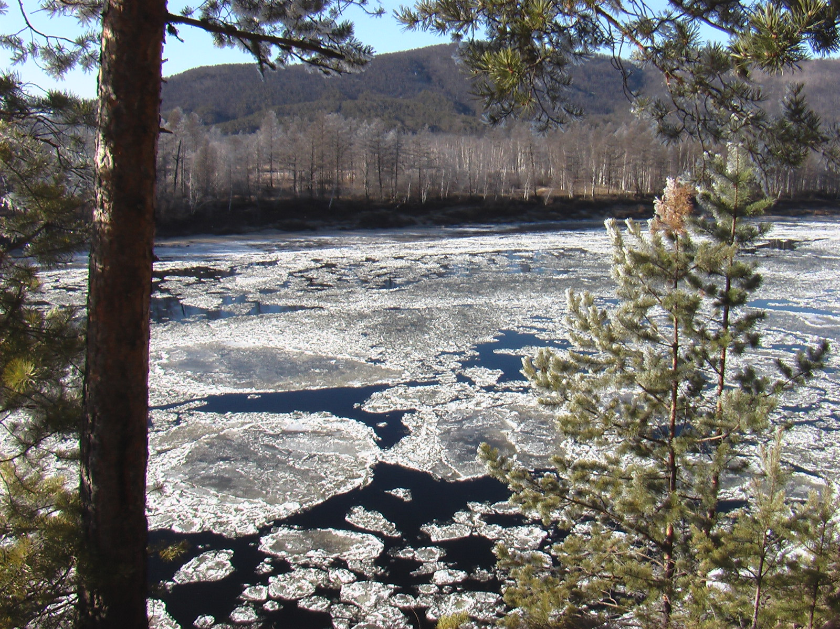

Slide 30


Slide 31
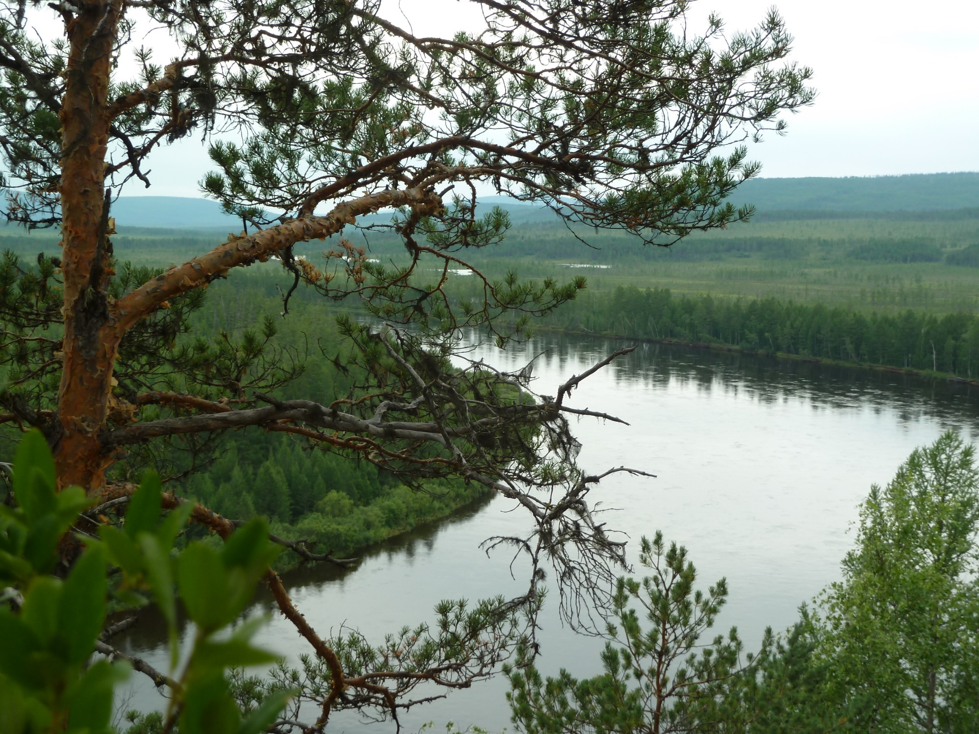

Slide 32
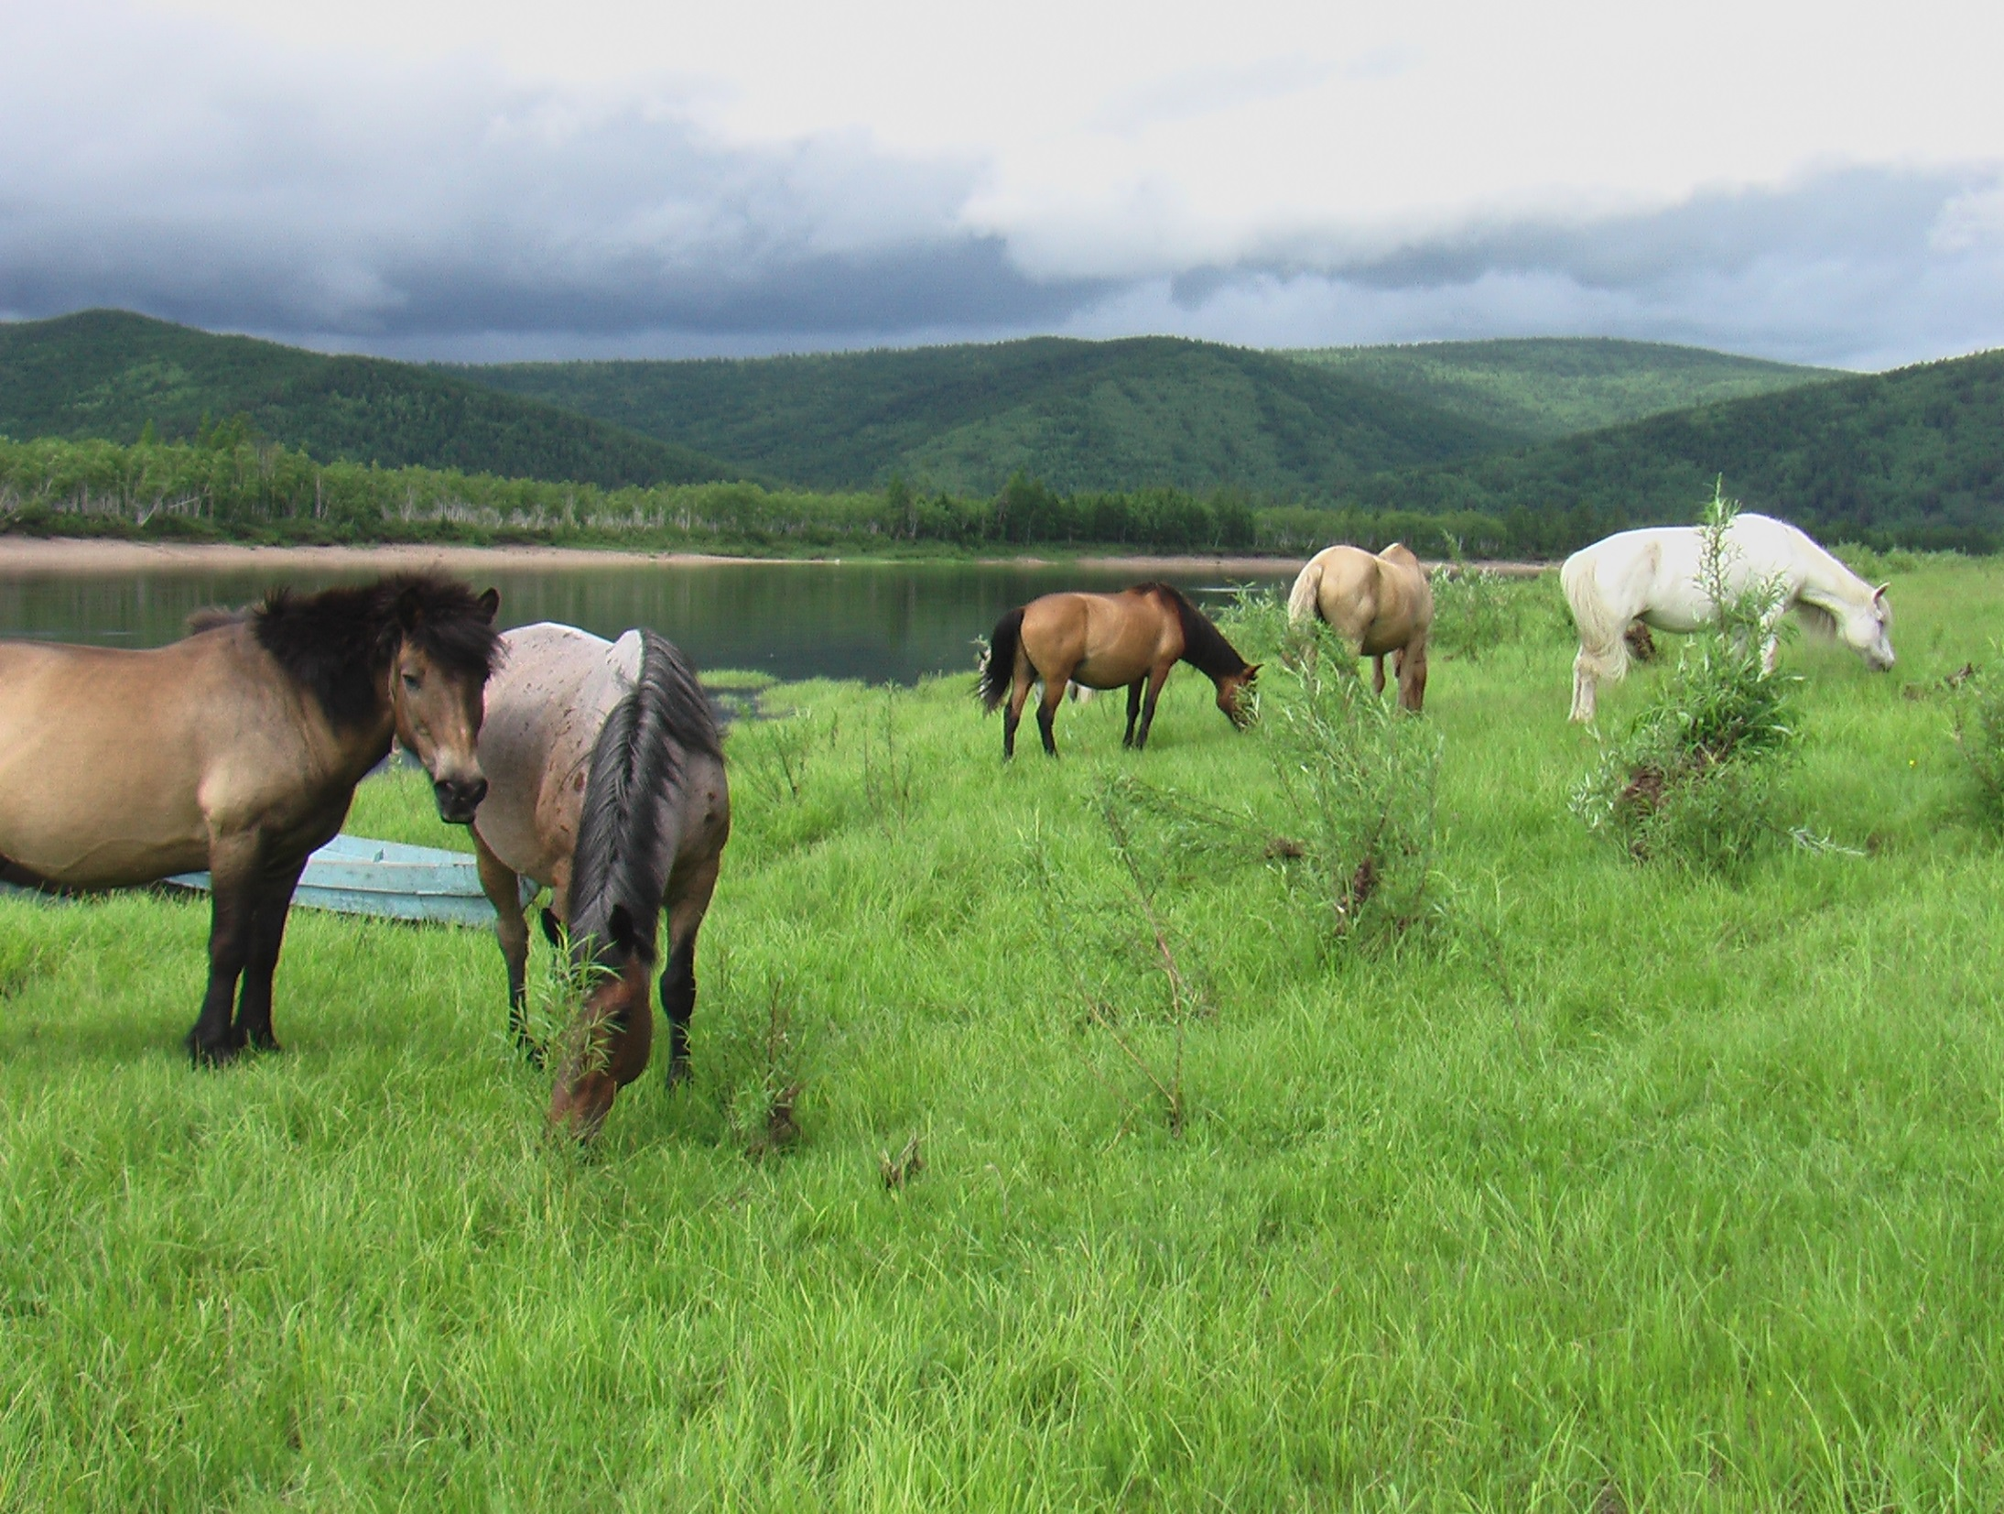

Slide 33
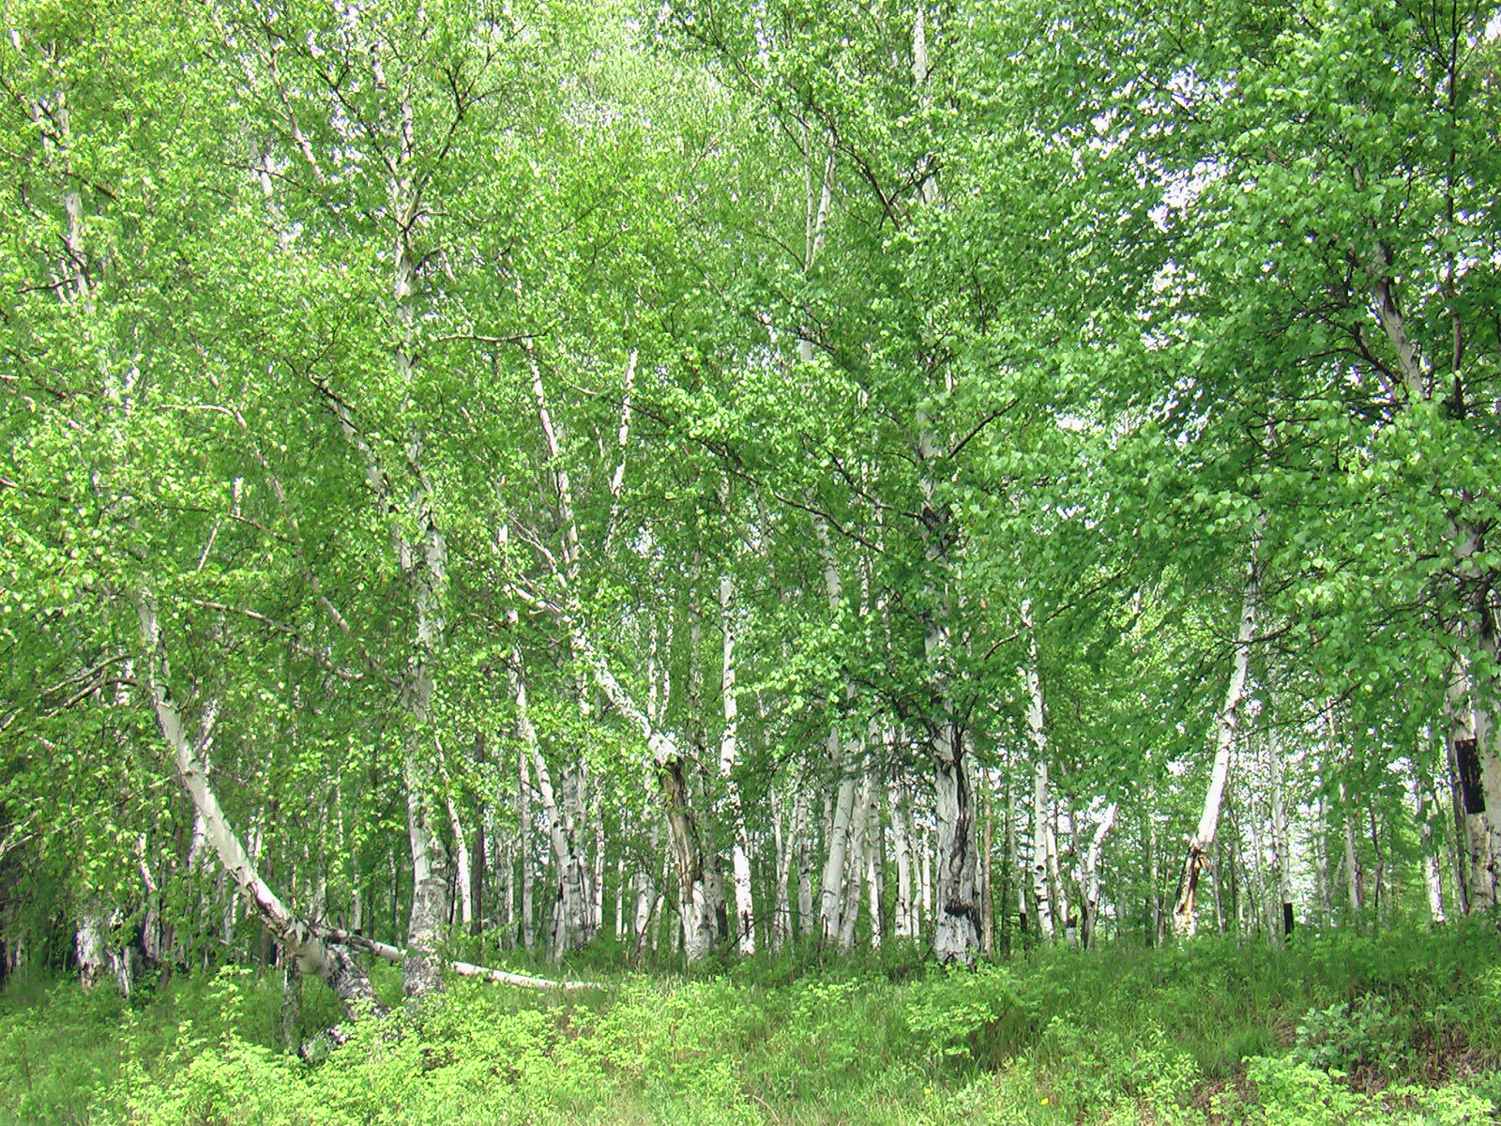

Slide 34
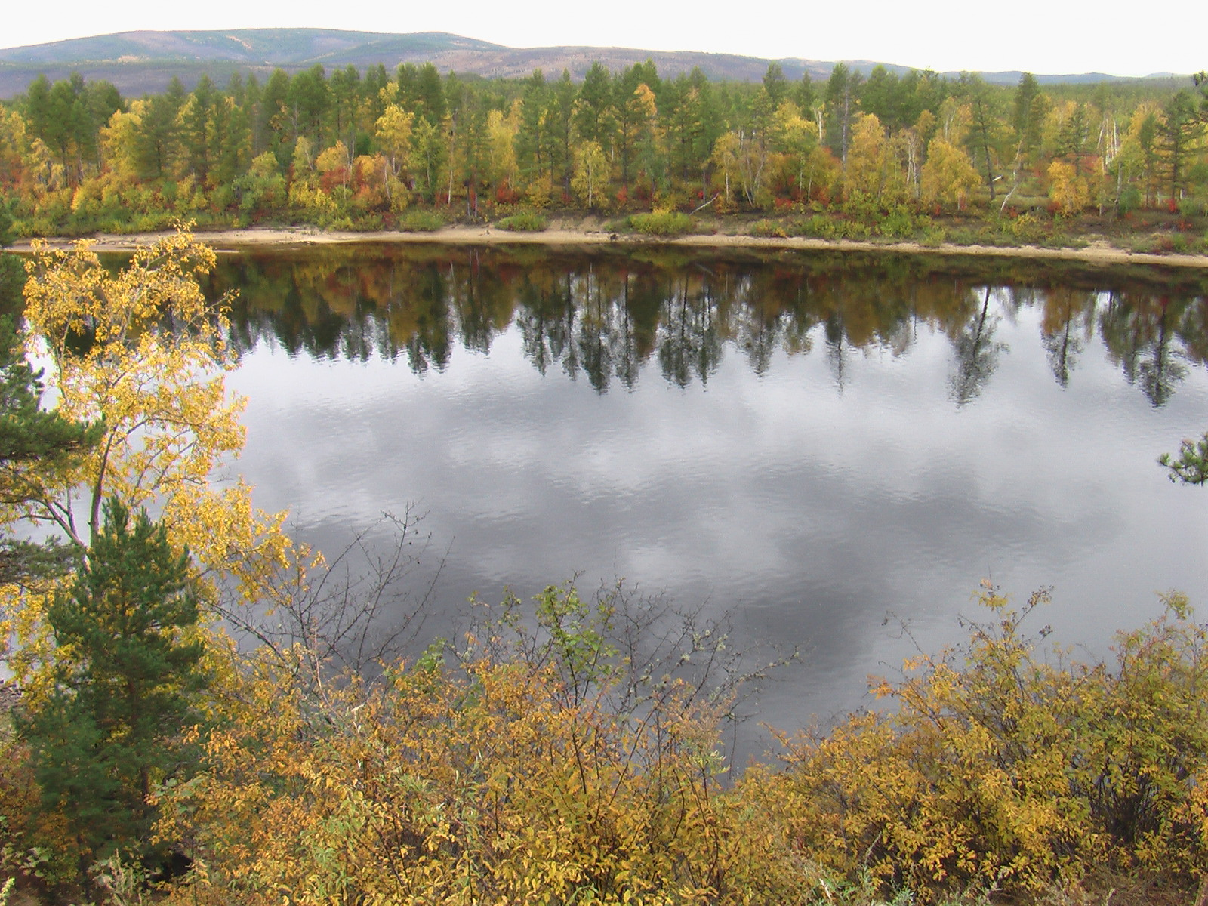

Slide 35


